Slide 1



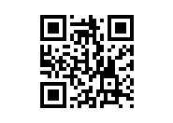
Экологическое просвещение для всех
vk.com/ecovoce

Slide 2



ЭКОЛОГИЧЕСКИЙ ВОЛОНТЕРСКИЙ ЦЕНТР
Единый ресурсный центр Санкт-Петербурга
Создан в 2015 году по заказу Комитета по природопользованию, охране окружающей среды и обеспечению экологической безопасности Правительства Санкт-Петербурга на базе подведомственного Комитету Государственного геологического унитарного предприятия «Специализированная фирма «Минерал».

Slide 3
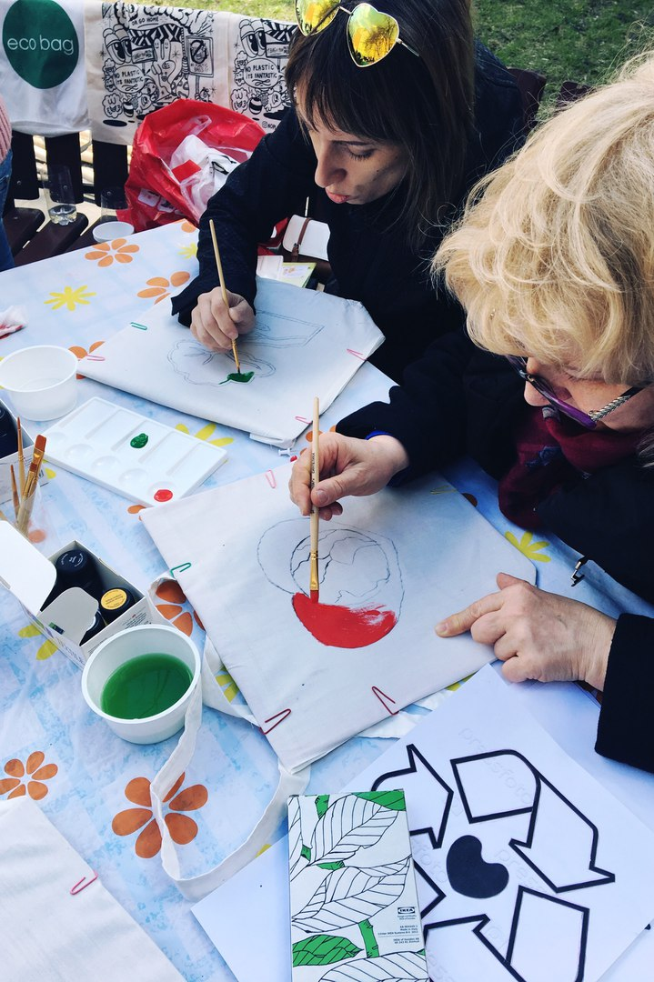
Ресурсная площадка для эковолонтеров
Более 30 соглашений о сотрудничестве с основными экологическими организациями и движениями, а также высшими учебными заведениями Санкт-Петербурга
Более 3000 волонтеров и активных граждан
Более 40 круглых столов
Более 120 городских мероприятий экологической направленности
Более 90 человек прошли стажировку по координации волонтеров

Slide 4


Slide 5


Цели:
Задачи:
  Сотрудничество с экологическими организациями и движениями г. Санкт-Петербурга
  Повышение экологической культуры населения
  Стимулирование добровольческой деятельности
  Поддержка негосударственных проектов и программ, направленных на охрану окружающей среды
  Укрепление зеленого имиджа Санкт-Петербурга
Развитие сотрудничества с волонтерскими организациями, индивидуальными волонтерами, укрепление их взаимодействия между собой
Систематизация данных о волонтерских организациях
Выявление и анализ экологических проблем районов города
Разработка, печать и распространение информационных материалов, методических пособий и буклетов
Организация, поддержка и координация проведения экологических мероприятий в городе
Подготовка и распространение информации в социальных сетях, на сайтах волонтерских организаций, в СМИ

Slide 6

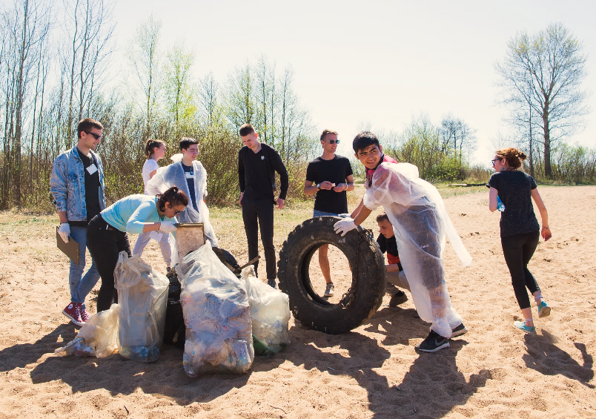
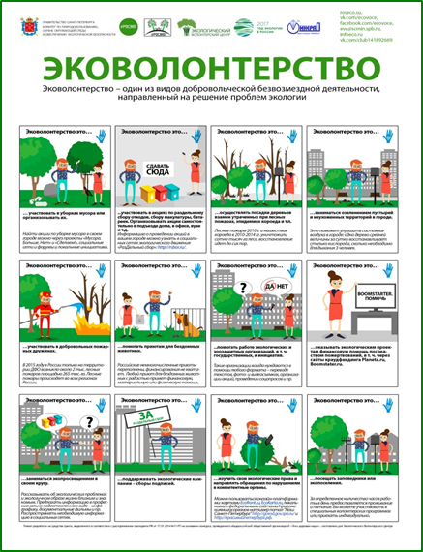

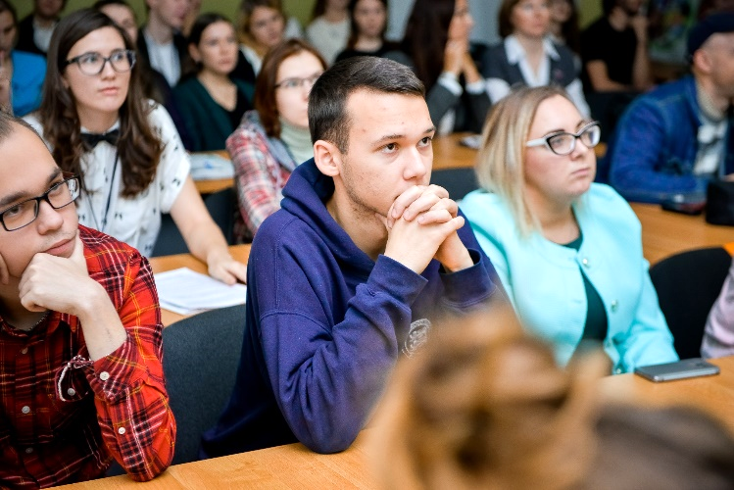
Деятельность ЭВЦ
Организация и проведение обучающих тренингов для волонтеров
Организация мероприятий по уборке и облагораживанию городских территорий в формате игр и квестов
Организация и проведение обучающих мастер-классов и семинаров
Организация деловых круглых столов для общественных организаций и объединений
Подготовка и печать эколого-просветительской печатной продукции

Slide 7
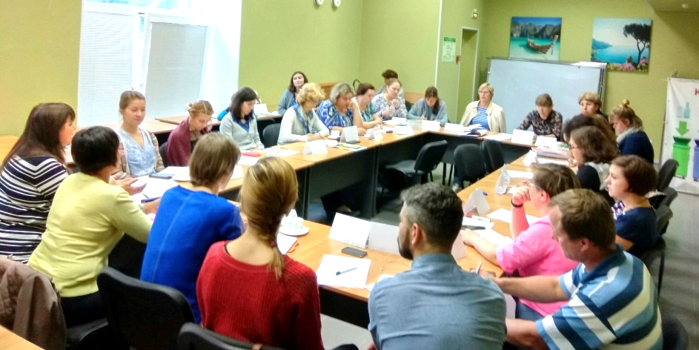
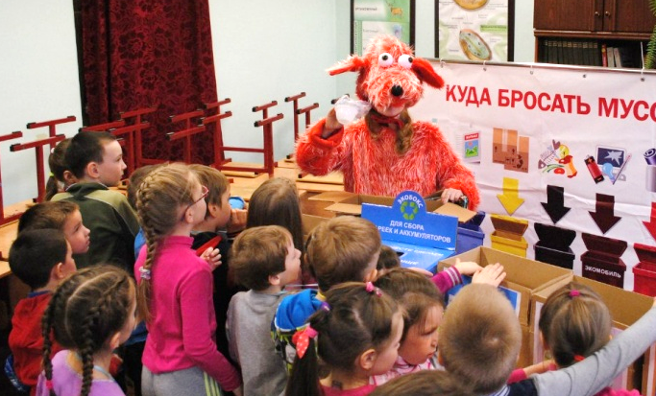
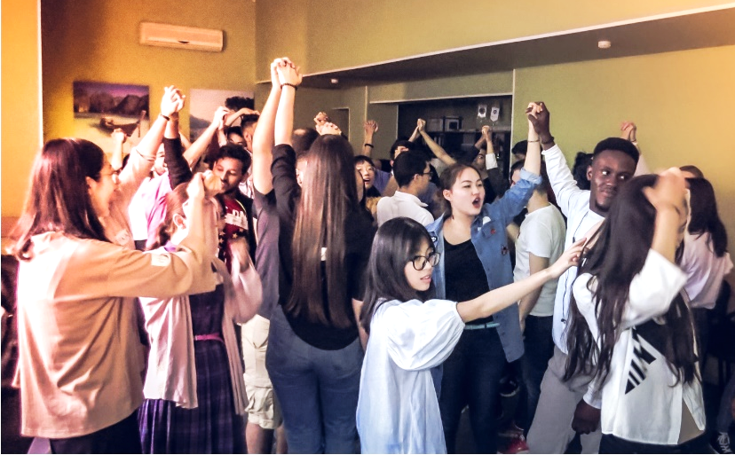
Ресурсная площадка ЭВЦ
Возможности для добровольцев и экологических волонтерских движений и объединений
бесплатная площадка для проведения мероприятий в помещении
координационная поддержка проектов и программ экологической направленности
информационная поддержка
повышение эффективности взаимодействия общественных организаций между друг другом и с органами государственной власти

Slide 8
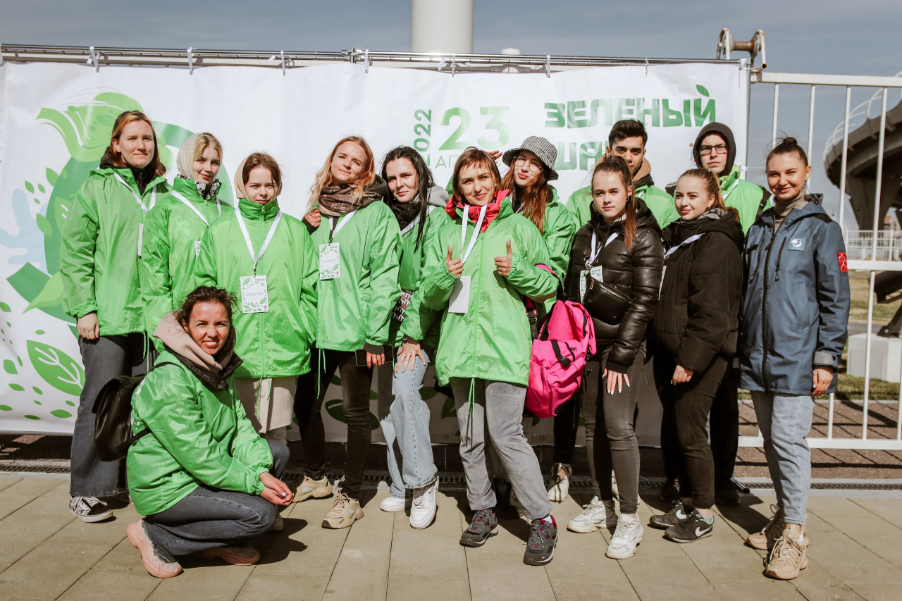
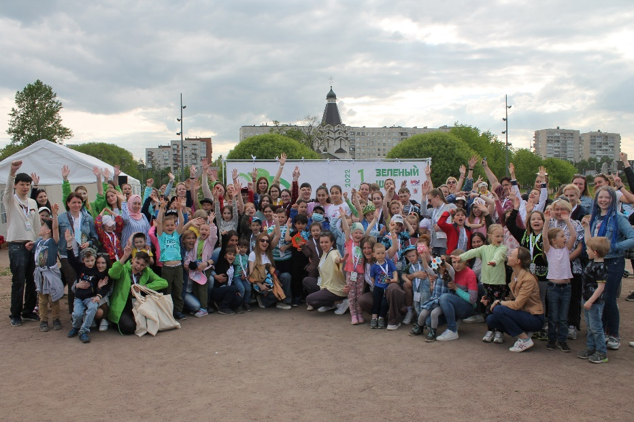
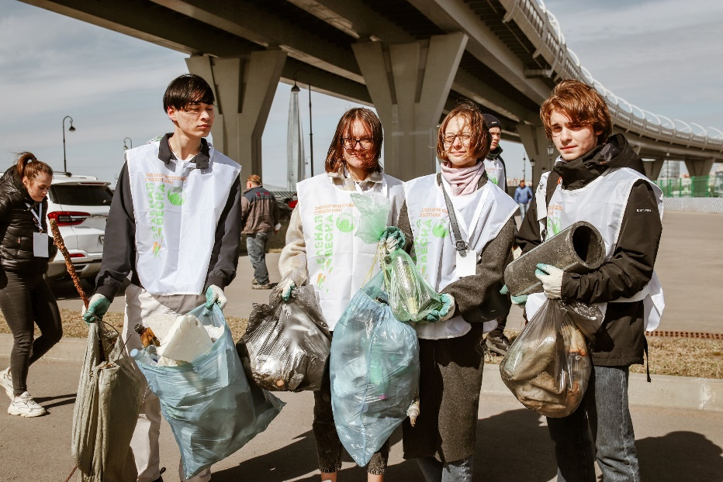
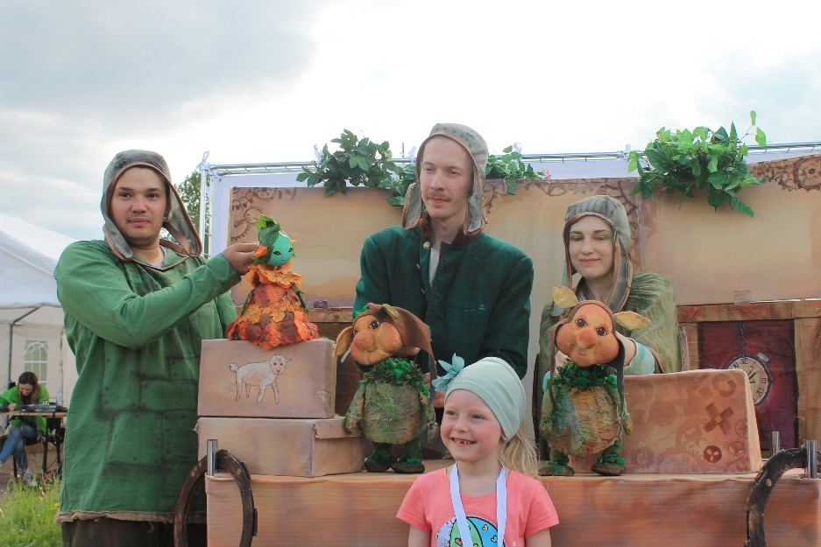
Зеленый шаг
Более 500 участников
5 экологический соревнований
Собрано более 2 тонн мусора
Раздельно собранные отходы были переданы на переработку
Привлечено 17 партнерских организаций

Slide 9


Зеленый шаг

Slide 10
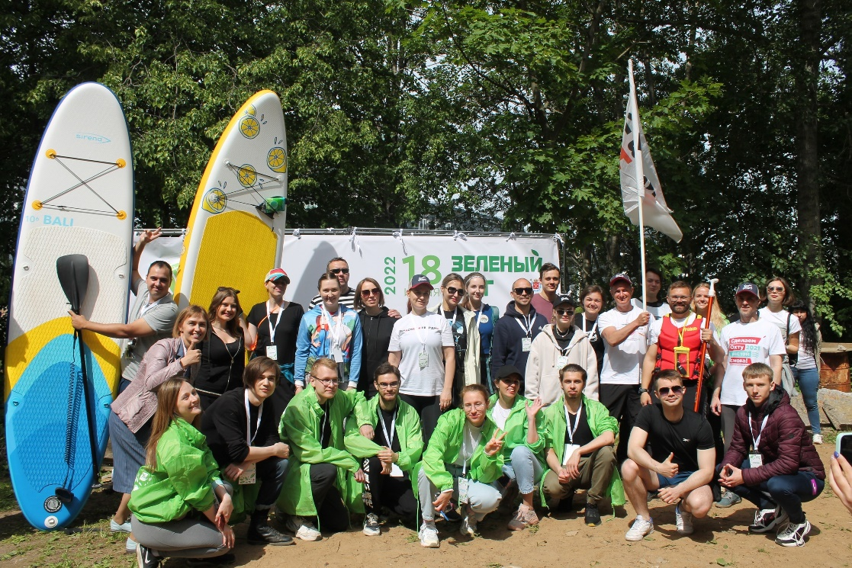
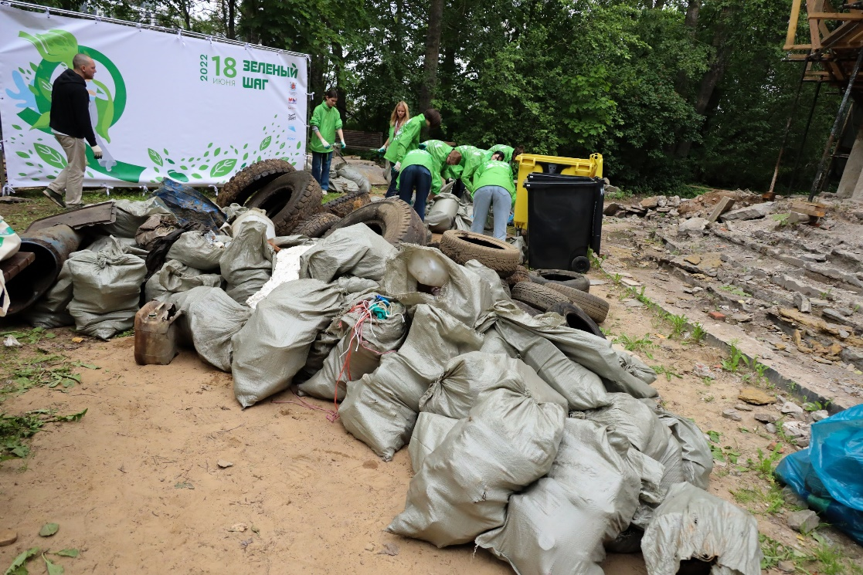
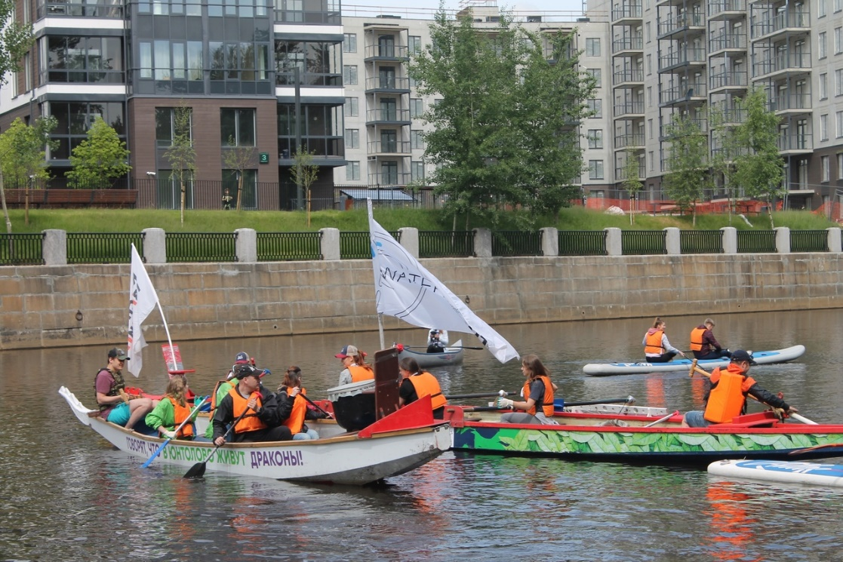
Зеленый шаг

Slide 11
Россия, Санкт-Петербург,
199397, ул. Нахимова, д.1
Телефон: 8(931) 200-95-94
E-mail: evc@scmin.spb.ru
vk.com/ecovoce

